Slide 1


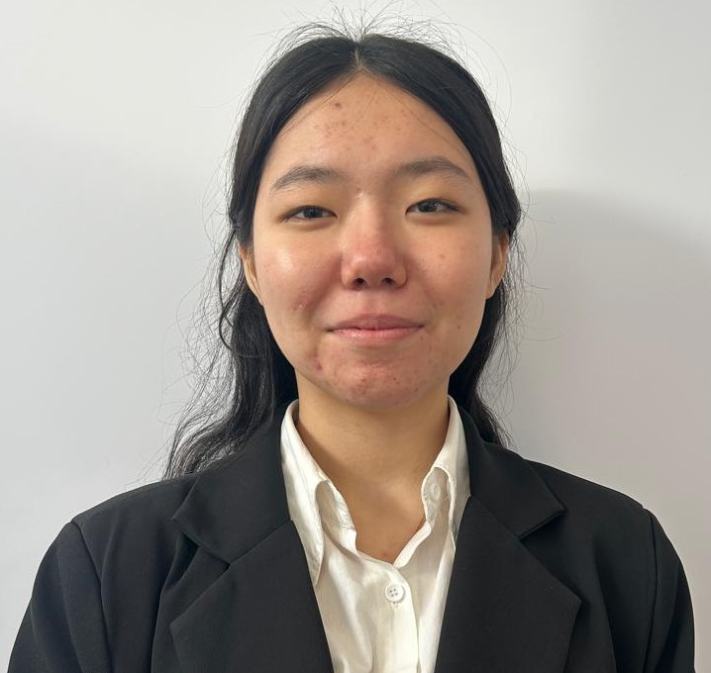
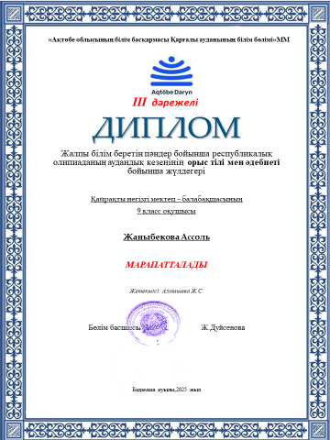
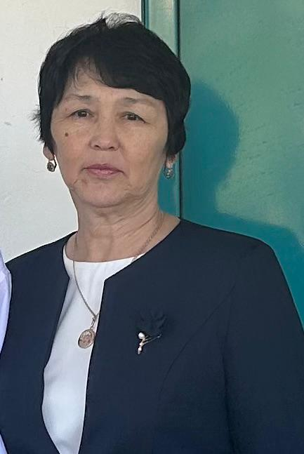

Предметная олимпиада по русскому языку и литературе (9 – 11кл.)
Руководитель:
Алмышева Жамиля Салемгиреевна
Жаныбекова Ассоль,ученица
9 класса КГУ «Кайрактинская ОШ – ДС»

